Slide 1
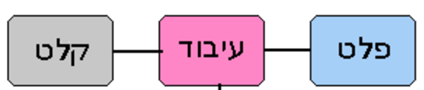
נושאי התרגיל
קלט
משתנים - variables
ביצוע חישובים
הדפסת ערך של משתנה

Slide 2
תרגיל 1
/*
התוכנית מחשבת את שטחו ואת היקפו של מלבן
*/
class Rectangle
}
static void Main(string[] args)
}
int length, width, area, perimeter;
Console.WriteLine("Enter length: ");
length = int.Parse(Console.ReadLine());
Console.WriteLine("Enter width:");
width = int.Parse(Console.ReadLine());
area = length * width;
perimeter = (width + length) * 2;
Console.WriteLine(area);
Console.WriteLine(perimeter);
{
{
נניח שהקלט בעת ביצוע התוכנית Rectangle הוא: 10 7 .
א. מה יהיו ערכי המשתנים length ו-width לאחר ביצוע משפטי הקלט?
ב. מה יהיו ערכי כל המשתנים לאחר ביצוע משפט ההשמה השני?
ג. תארו את הדו-שיח בין המחשב למשתמש במהלך הרצת התוכנית.

Slide 3
תרגיל 2
כתבו משפטי השמה ב #C לביצוע הפעולות הבאות:
א. איפוס המשתנה a (איפוס משמעותו השמת הערך 0).
ב. השמת תוצאת החישוב 3*(729-511) במשתנה a.
ג. השמת כפליים מערכו של המשתנה b במשתנה a.
ד. השמת סכום ערכי המשתנים x ו-y במשתנה w.

Slide 4
תרגיל 3
נתון קטע תוכנית ובו המשפטים הבאים:
Console.Write("Enter first number: ");
a = int.Parse(Console.ReadLine());
Console.Write("Enter second number: ");
b = int.Parse(Console.ReadLine());
c = a + b;
Console.WriteLine(c);
תנו שתי דוגמאות קלט שונות שהפלט עבורן הוא 5

Slide 5
תרגיל 4
כתבו ב #C סדרה של ארבעה משפטי השמה המתבצעים, לפי הסדר הבא:
1. השמת הערך 3 במשתנה a.
2. השמת תוצאת החישוב של הביטוי 9*3 במשתנה b.
3. השמת סכום ערכיa ו-b במשתנה c.
4. השמת מכפלת ערכי a ו-c במשתנה d.
מהם ערכי ארבעת המשתנים a, b, c, d בתום ביצוע סדרת המשפטים?

Slide 6
תרגיל 5
נתונה התוכנית הבאה:
נניח שהקלט במהלך ההרצה הוא: 3 2 3 .
א. מה יהיו ערכי המשתנים num1 ,num2 ו-num3 לאחר ביצוע משפטי הקלט?
ב. מה יהיו ערכי המשתנים diff1 ו-diff2 לאחר ביצוע משפטי ההשמה?
ג. תארו את הדו-שיח בין המחשב למשתמש במהלך משפטי התוכנית.
Console.Write("Enter first number: ");
num1 = int.Parse(Console.ReadLine());
Console.Write("Enter second number: ");
num2 = int.Parse(Console.ReadLine());
Console.Write("Enter third number: ");
num3 = int.Parse(Console.ReadLine());
diff1 = num1 * num2 – num3;
diff1 = num2 * num3 – num1;
Console.WriteLine(diff1);
Console.WriteLine(diff2);

Slide 7
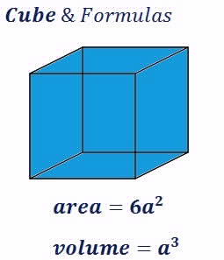
תרגיל 6
פתחו וישמו בשלבים אלגוריתם שהקלט שלו הוא מספר חיובי שלם, המציין אורך צלע של קובייה, והפלט שלו הוא נפח הקובייה ושטח הפנים שלה.
הדרכה: אם צלע הקובייה היאa , הנפח יחושב כ- a³ ושטח הפנים יחושב כ- 6a².
תזכורת – שלבים לפיתוח אלגוריתם
1 .בחינת דוגמאות קלט שונות והבנת הקשר הדרוש בין הקלט לפלט.
2 .חלוקת המשימה לתת-משימות.
3 .בחירת משתנים – תפקיד, שם וטיפוס לכל משתנה.
4 .כתיבת האלגוריתם.
5 .יישום האלגוריתם על ידי תוכנית.
6 . ביצוע מעקב לבדיקת התוכנית שכתבנו.

